Slide 1
10 интересных фактов о России (из списка ЮНЕСКО)
Hana Kaderková, 427823, v Brně 23. 11. 2015

Slide 2
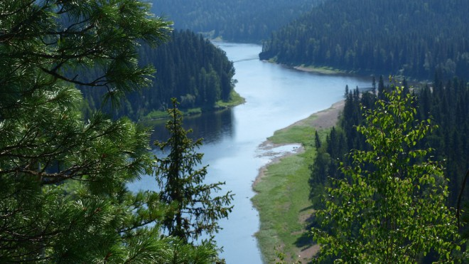
1) Девственные леса Коми
находятся в Республике Коми
не были тронуты человекoм и его деятельностью
в 1995 г. стал первым российским объектом, попавшим в Список ЮНЕСКО по природной номинации

Slide 3
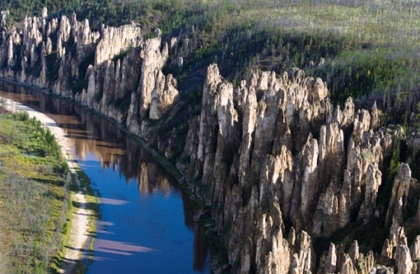
2) Природный парк Ленские столбы
на правом берегу реки Лена в центральной части республики Саха
скальные образования с высотой около 100 метров
уникальная фауна и флора - около 150 видов птиц, рыба, млекопитающие, земноводные, рептилии или насекомое

Slide 4
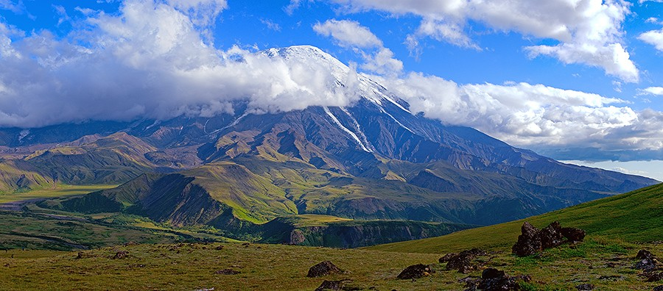
3) Вулканы Камчатки
на полуострове около трёхсот вулканов и двадцать девять продолжают действовать
кроме вулканической активности происходить тоже сейсмическая

Slide 5
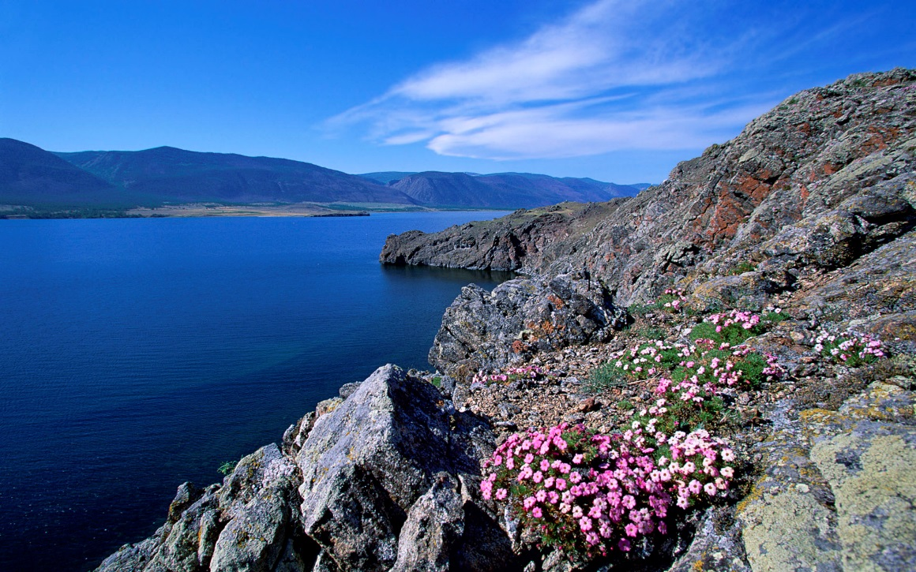
4) Озеро Байкал
самое глубокое и чистое озеро в мире
его зобут морем, поскольку его площадь действительно огромная
сейчас служит как водоём с многими видами рыбы

Slide 6
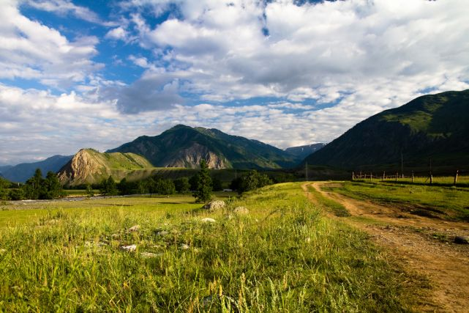
5) Золотые горы Алтая
Алтай располагается на территории России, Казахстана, Китая и Монголии
Телецкое озеро, которое также называют Малым Байкалом
в самых высоких высотах только лёд и снег

Slide 7
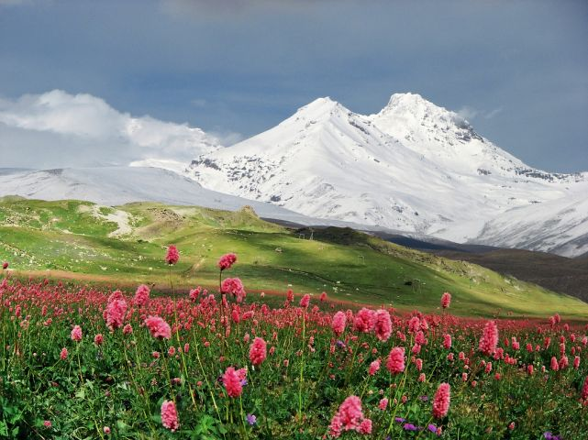
6) Западный Кавказ
некоторые области данного массива не встретились с деятельностью человека
негостеприимный климат (особенно в высоте над уровнем моря), реки Малая Лаба и Белая, озера, водопады, туристическая цель
богатая фауна (кавказский зубр, медведь, волк, рысь, ...) и флора

Slide 8
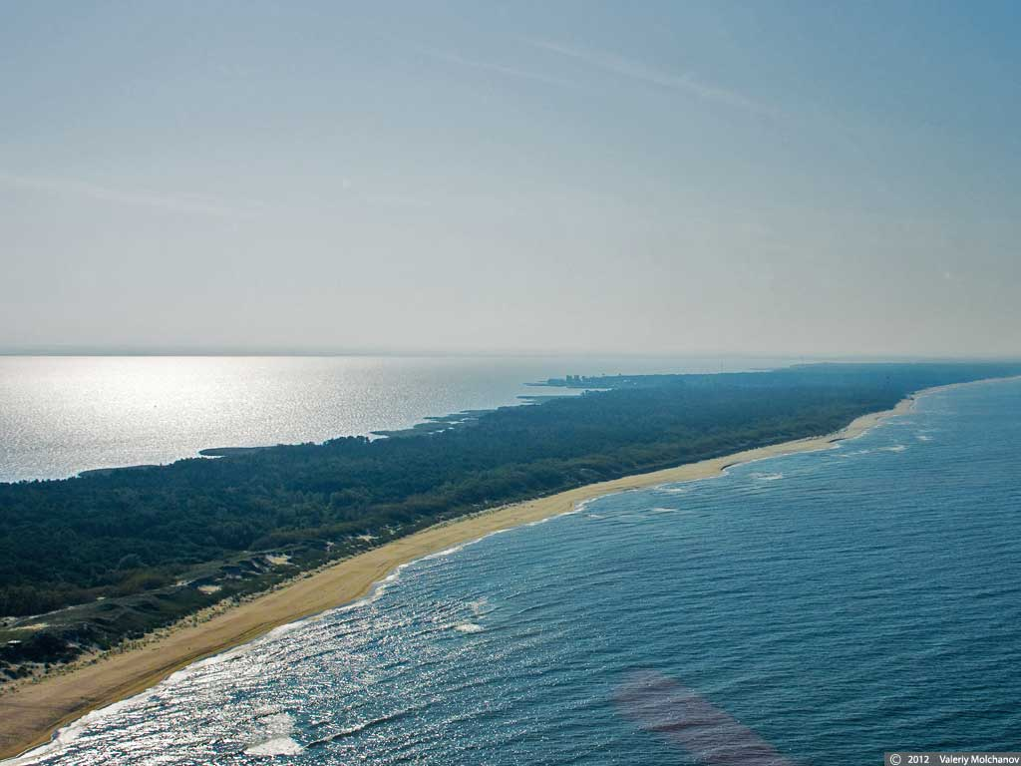
7) Куршская коса
длинный и узкий полуостров на побережье Балтийского моря
национальный парк
северная половина лежит на территории России, вторая половина находится в Литве

Slide 9
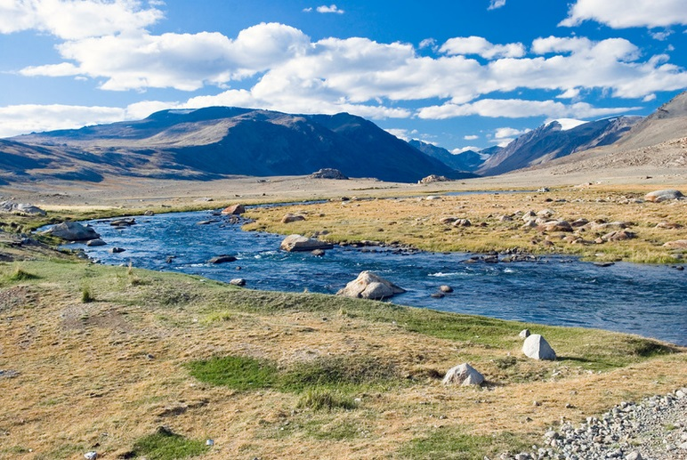
8) Убсунурская котловина
находится на границe с Монголией
благодаря своей общей площади 1 069 га. котловина включает горы, тундры, леса, степи и т. д.
можно найти много видов звери из красней книги

Slide 10
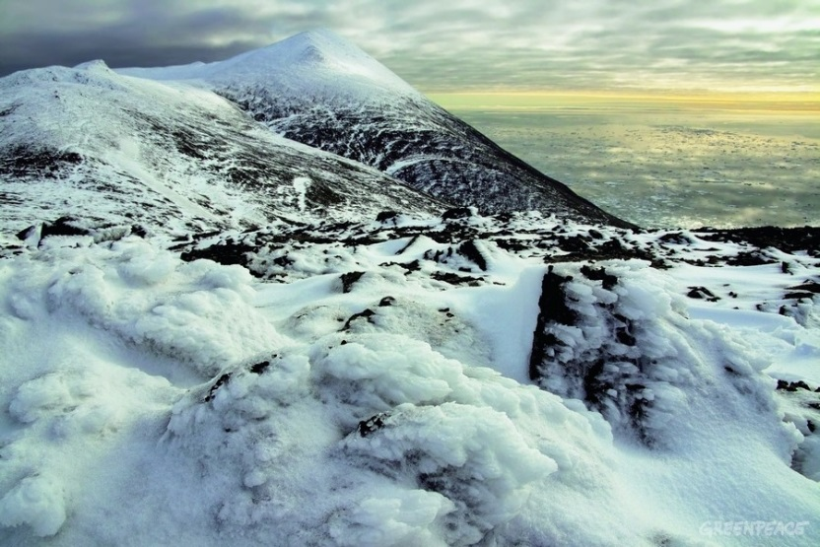
9) Природный комплекс заповедника Остров Врангеля
комплекс из двух островов — остров Врангеля и остров Геральд
в близости Восточно-Сибирского и Чукотского морей
северный климат и температура, горы, море

Slide 11
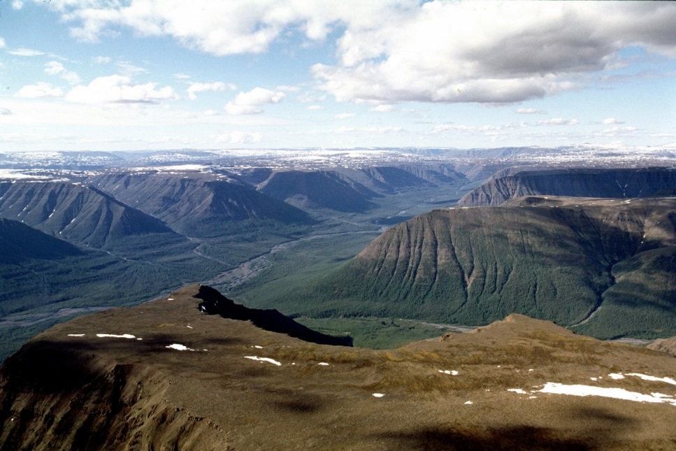
10) Плато Путорана
в Центральной Сибири за Полярным кругом
тайга, лесотундра, тундра и арктические пустыни, система рек и миграция оленей
несколько редких видов зверей, птиц

Slide 12
Источник
БАЙКАЛ - озеро, из которого можно пить [online]. 2015. [cit. 2015-05-01]. Dostupné z: http://www.baikalvisa.ru/baikal/
Вулканы Камчатки [online]. 2014. [cit. 2015-05-01]. Dostupné z: http://kamchatka.org.ru/rus/aboutK/vulkany-kamchatki.html
Девственные леса Коми [online]. 2014. [cit. 2015-04-28]. Dostupné z: http://www.nhpfund.ru/nominations/komi.html
Золотые горы Алтая [online]. 2014. [cit. 2015-04-30]. Dostupné z: http://www.nhpfund.ru/nominations/altai.html
Ленские Столбы - Информация [online]. 2013. [cit. 2015-05-01]. Dostupné z: http://www.lenskiestolby.ru/Information/ViewForm.aspx?Id=20&Source=%2fInformation%2fListForm.aspx%3fId%3d3
Национальный парк "Куршская коса": Уникальность косы [online]. 2012. [cit. 2015-05-01]. Dostupné z: http://www.park-kosa.ru/cn_o_parke/unikalnost/?ELEMENT_ID=164
Плато Путорана [online]. 2014. [cit. 2015-04-28]. Dostupné z: http://www.nhpfund.ru/nominations/putorana.html
Убсунурская котловина: Природа и фауна [online]. 2015. [cit. 2015-05-01]. Dostupné z: http://ubsunurtuva.ru/?q=content/priroda-i-fauna

